Slide 1
Государственное бюджетное дошкольное образовательное учреждение детский сад №11 Пушкинского района г. Санкт - Петербурга
Проект
«Комнатные цветы для группы»
Подготовили воспитатели: Вострова М.М.

Slide 2
Цель: Формировать готовность к совместной деятельности со сверстниками в процессе работы над проектом «Комнатные цветы для группы»
Задачи, связанные с развитием детей:
Выяснить что необходимо сделать для того чтобы воздух в группе стал чище, влияние комнатных растений на здоровье людей. Научиться воспитанников правильно ухаживать за комнатными растениями и разводить их. Прививать воспитанникам любовь к комнатным растениям.
Задачи, связанные с деятельностью педагога:
Реализовать проект «Комнатные цветы для группы»
Обобщить опыт проделанной работы и представить его педагогическому сообществу в виде презентации проекта.
Задачи по работе с родителями:
Родители оказывают помощь в подборе материала для проекта

Slide 3
Актуальность:
Организация проектной деятельности обусловлена недостаточными знаниями и представлениями о пользе комнатных растений у дошкольников старшего возраста.
Актуальность темы можно объяснить тем, что в наше развивается промышленность, информационные технологии, строятся многоэтажные дома и человек теряет связь с природой, тем более это происходит, если он живет в городе. В этом случае больше повезло тем, кто живёт в селе, деревне среди различных красот природы.
В связи с этим передо мной стоит задача активизации познавательно – исследовательской и творческой деятельности детей. Именно в дошкольном возрасте необходимо прививать детям любовь и интерес к природе.
В течении всего учебного года большую часть времени воспитанники проводят в группе. И это может плохо отразиться на их здоровье. Конечно же воспитатели проводят физ.минутки, применяют здоровьесберегающие технологии, но все таки хочется видеть в группе где мы проводим большую часть времени уголок живой природы, приносящий пользу для здоровья воспитанников и педагогов.

Slide 4
Проблема:
Ухаживая с воспитанниками за цветами в группе воспитатель обратил внимание детей, что одно из растений погибло и растений в группе становиться всё меньше.
Аудитория: воспитанники 5-6 лет
Продолжительность: краткосрочный 2 недели

Slide 5
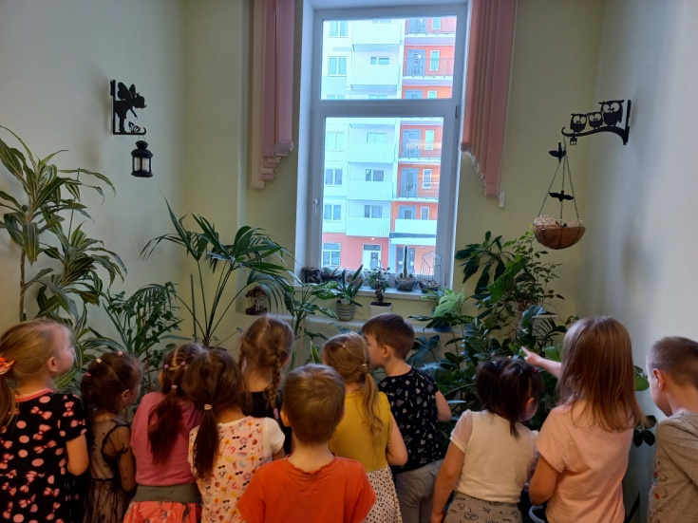
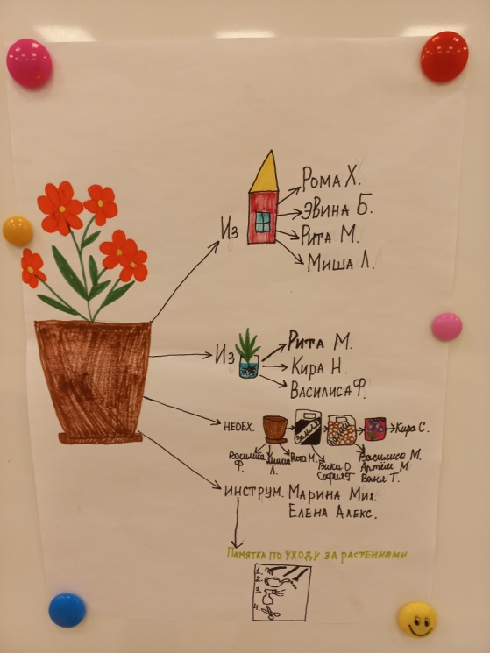
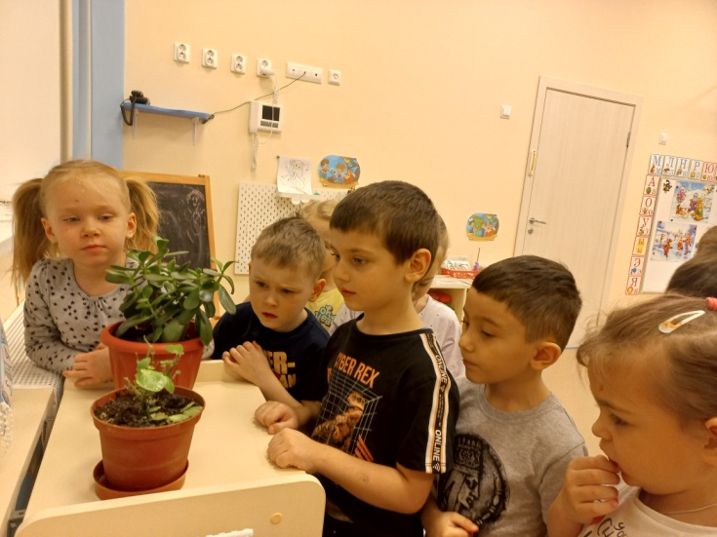
Этапы проекта и планируемые результаты
1 этап – подготовительный
-Составление схемы для реализации проекта
-Беседа для чего нужны комнатные растения в группе
-Оформить консультацию для родителей «Комнатные растения для детей»
-Посещение уголка природы в детском саду.

Slide 6
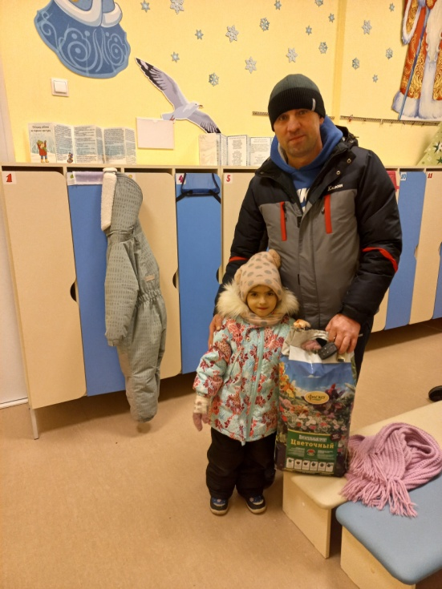
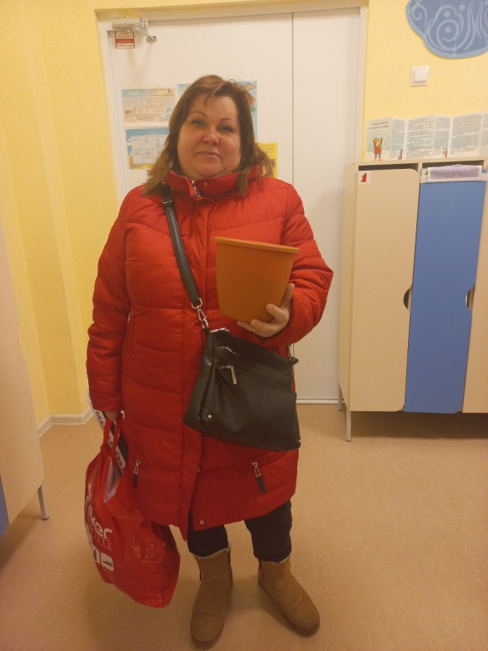
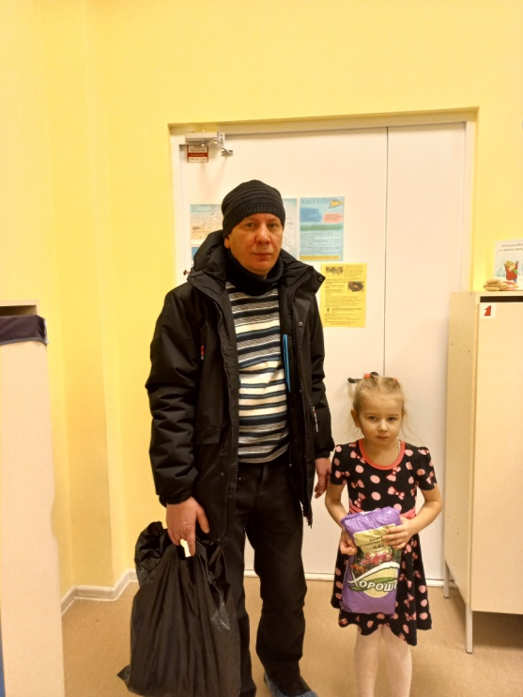
2 этап - основной
Реализация проекта с детьми и родителями:
-Рекомендации: познакомить детей с комнатными растениями дома.
-Оказание помощи в подборе материала для проекта
Работа с детьми:
-Беседа «Что необходимо для посадки комнатных растений?»
-Беседа «Как правильно сажать комнатные растения?»
-Беседа: «Как правильно ухаживать за комнатными растениями
-Дидактические игры
-Сюжетно – ролевые игры

Slide 7
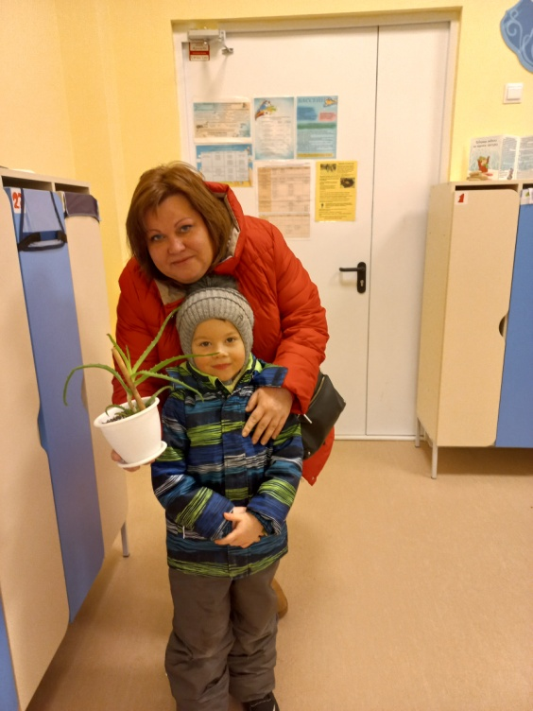
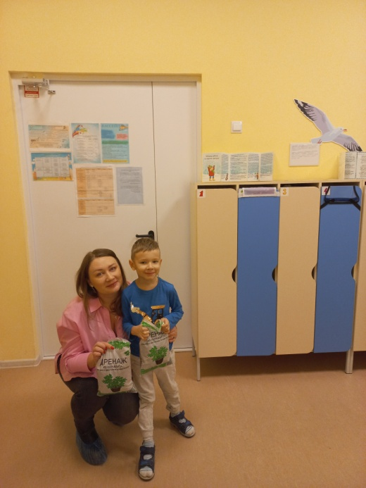
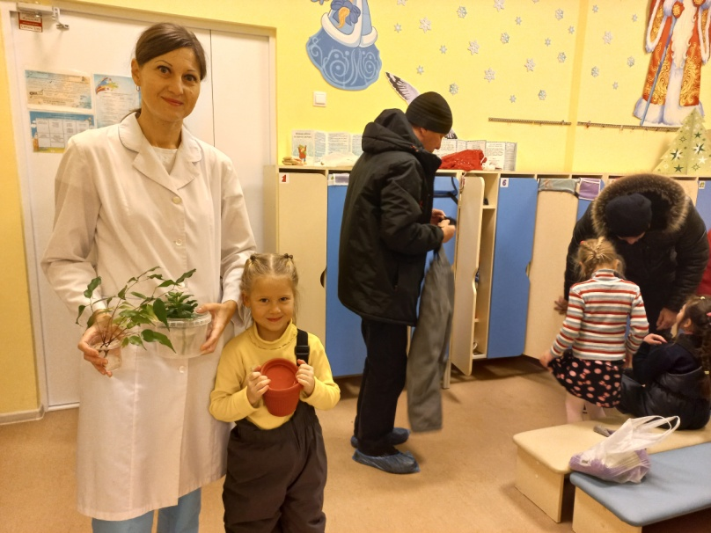
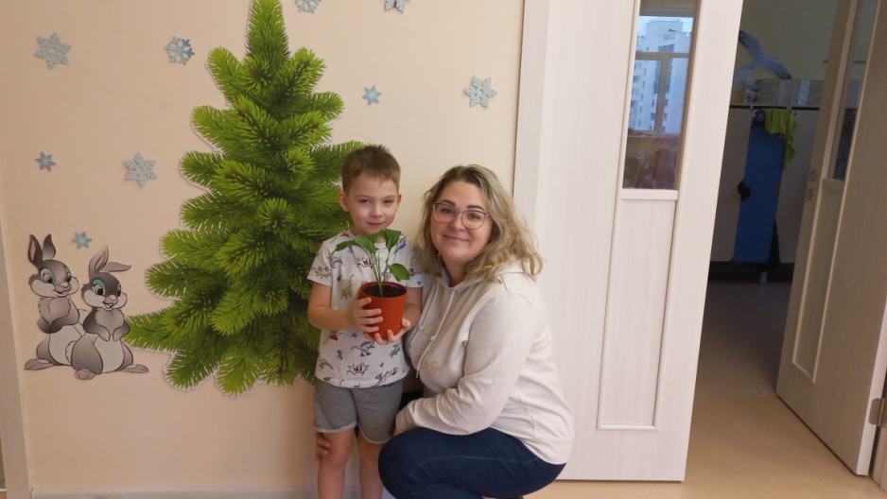
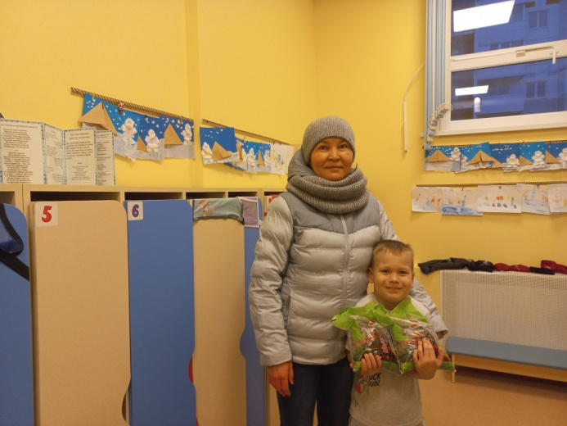
Оказание посильной помощи родителями в реализации проекта

Slide 8
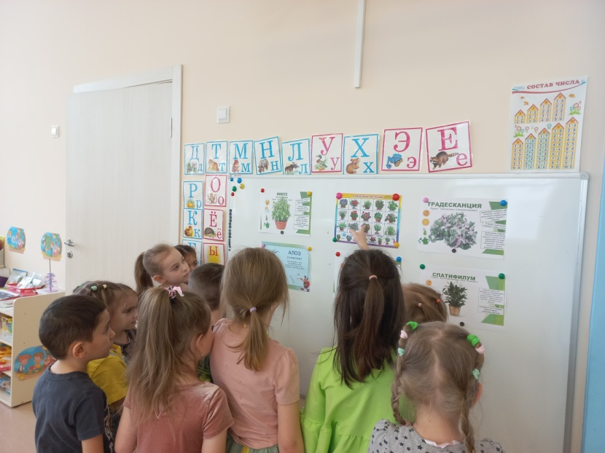
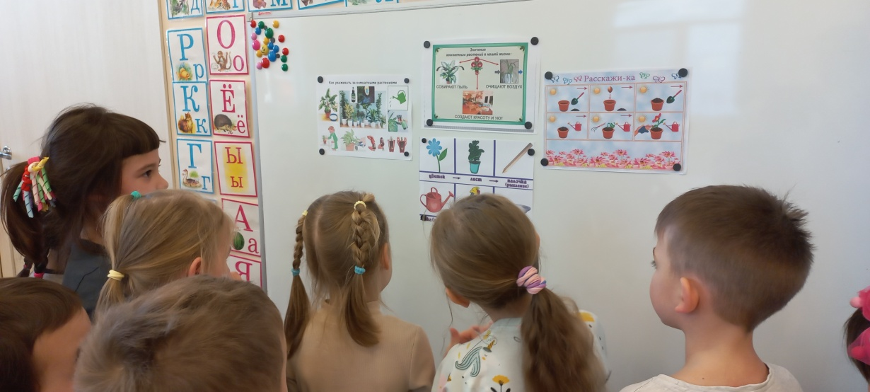
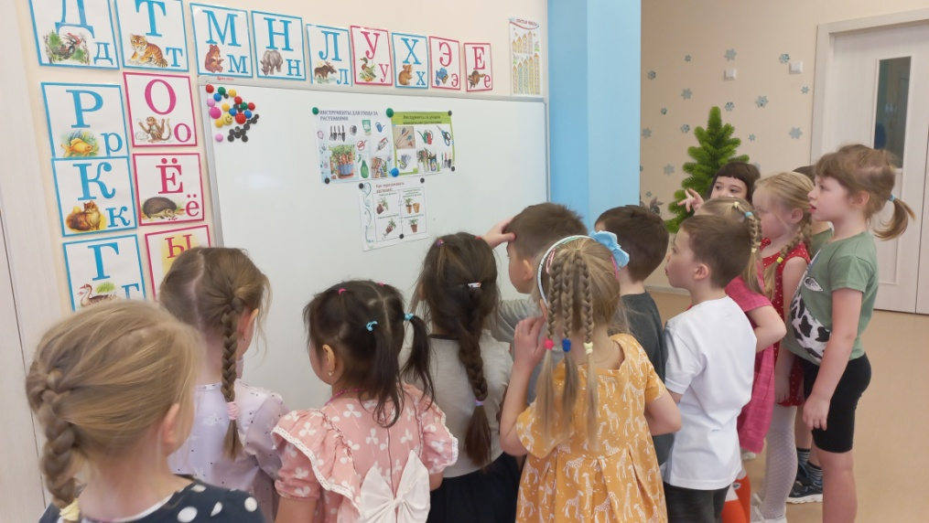
Проводим беседы как сажать растения, как правильно ухаживать, какие инструменты необходимы для ухода за растениями, закрепляем название комнатных растений.

Slide 9
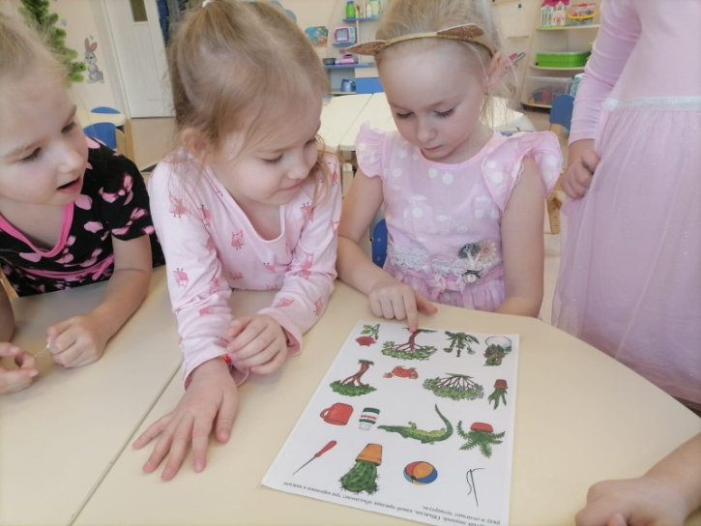
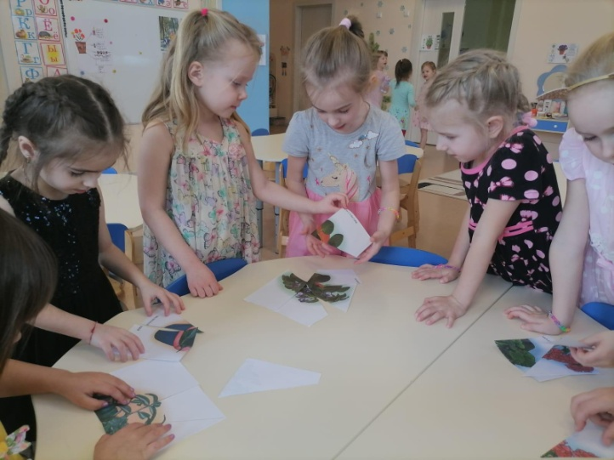
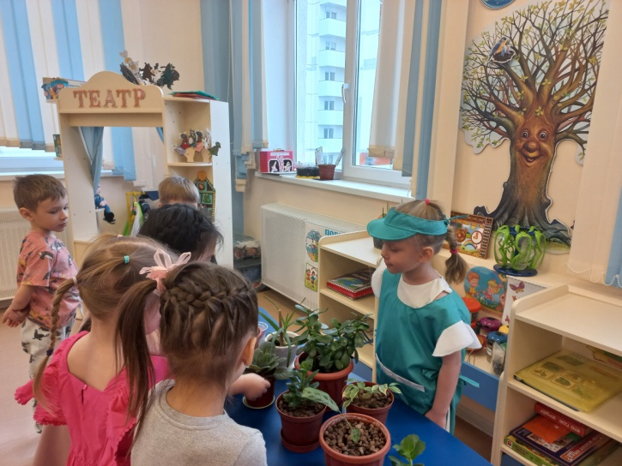
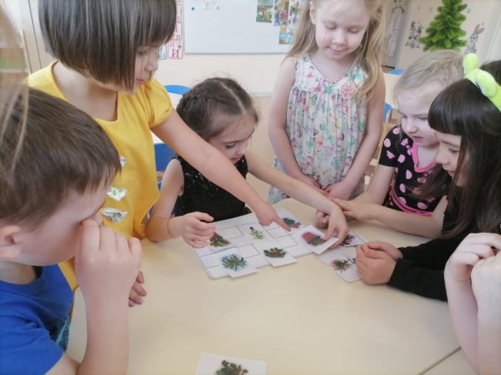
Играем дидактические, сюжетно – ролевые игры.

Slide 10
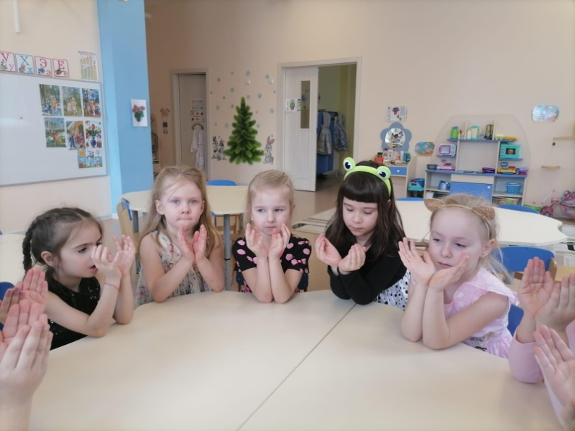
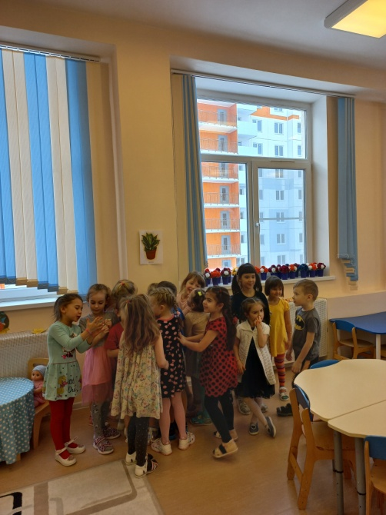
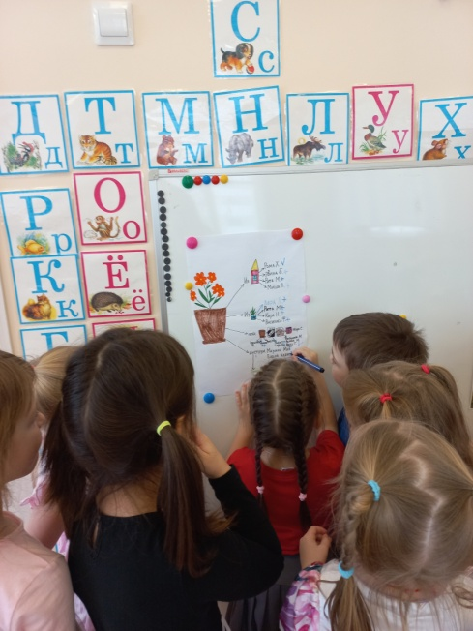
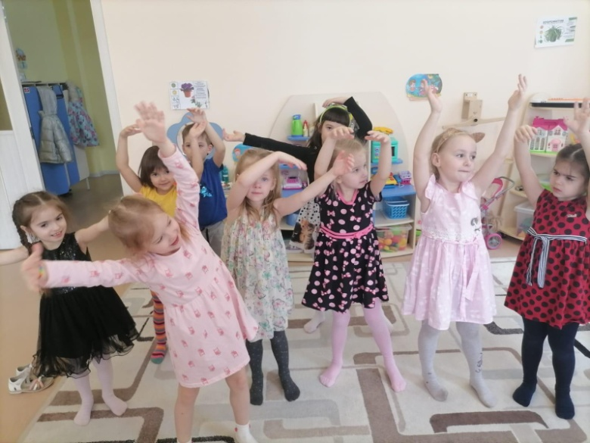
Проводим подвижные игры, физ. минутки, пальчиковую гимнастику, по теме проекта.

Slide 11
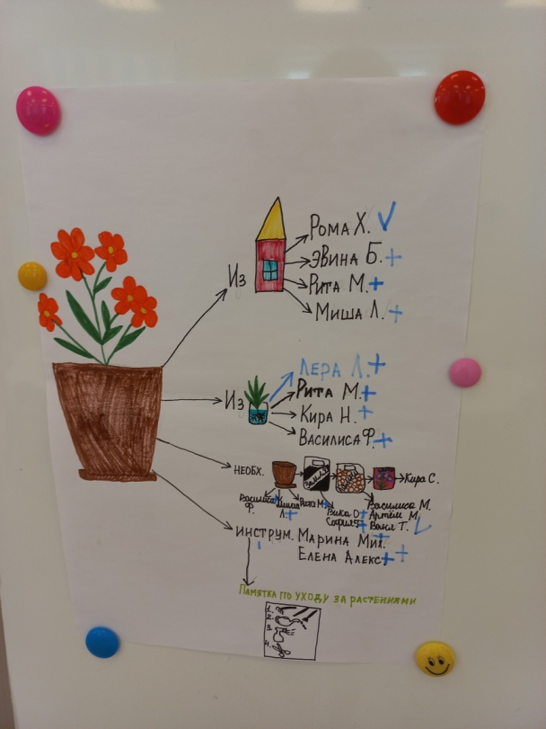
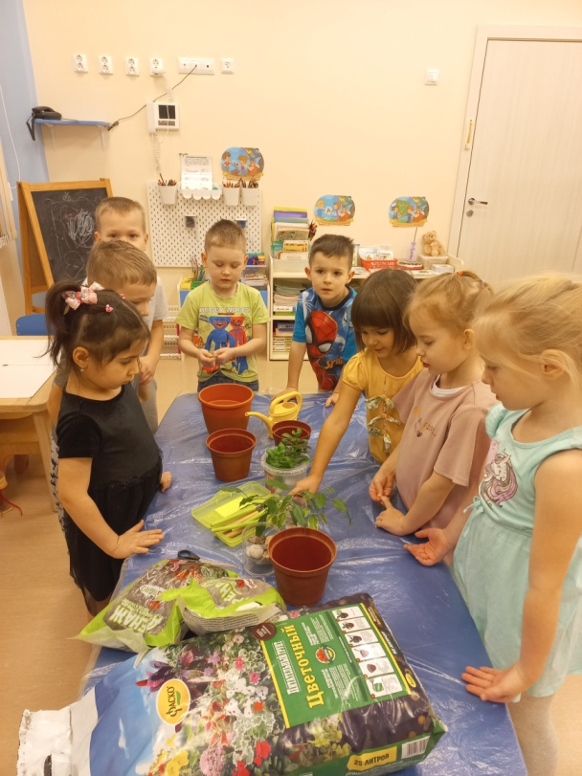
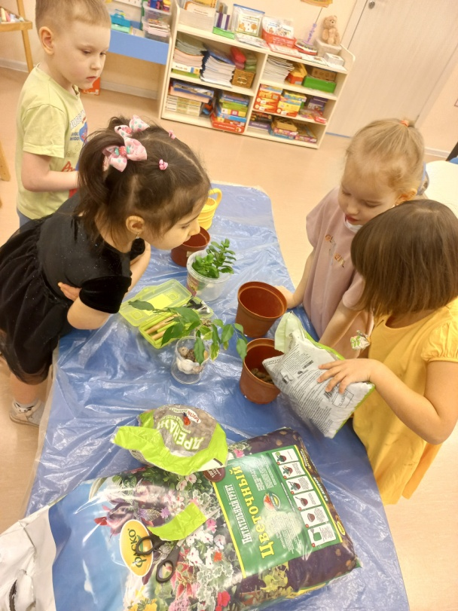
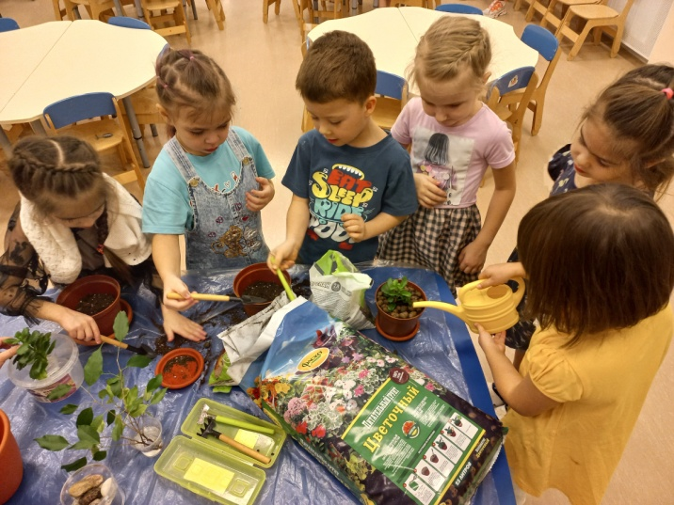
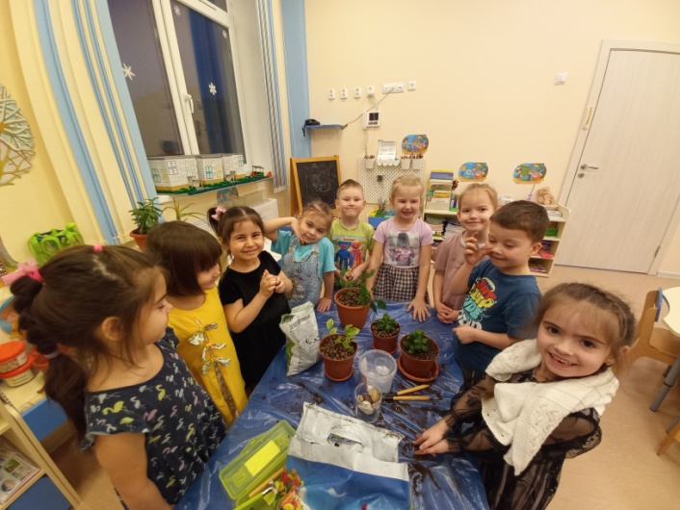
3 этап реализации проекта
Содержание деятельности:
-Посадка растений
-Уход за растениями
-Фотоотчёт о проделанной работе
-Презентация проекта
-Подведение итогов по проекту

Slide 12
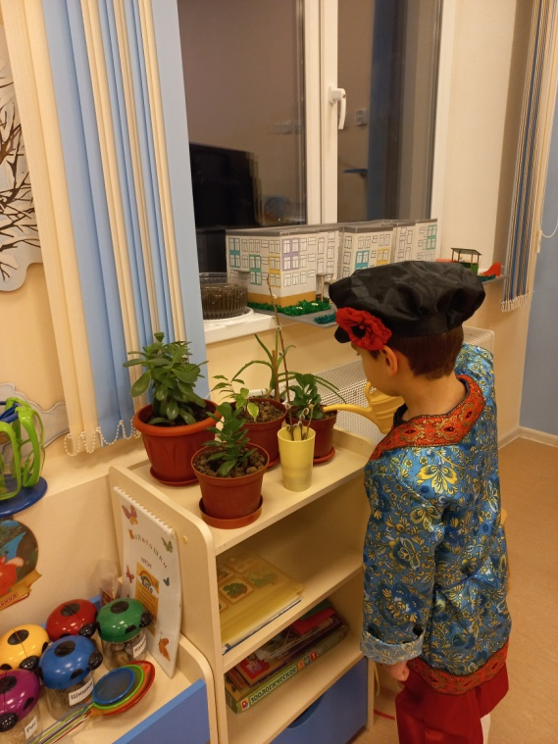
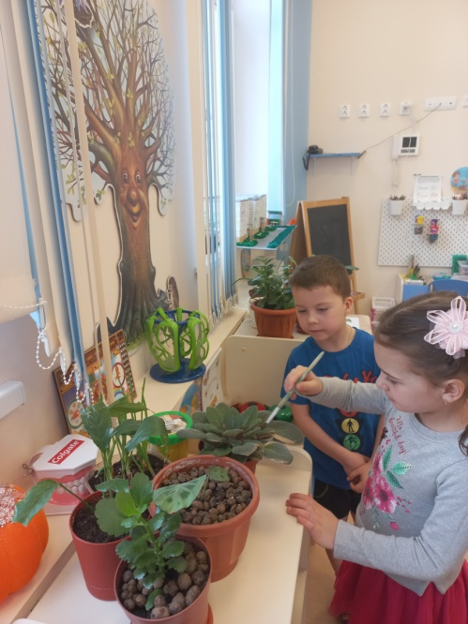
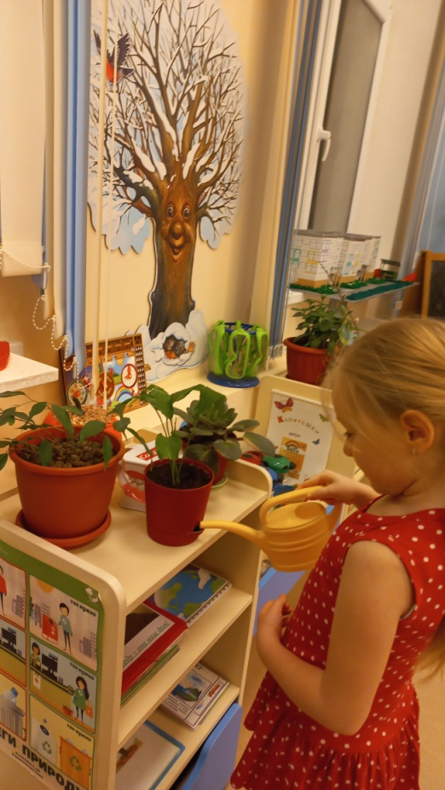
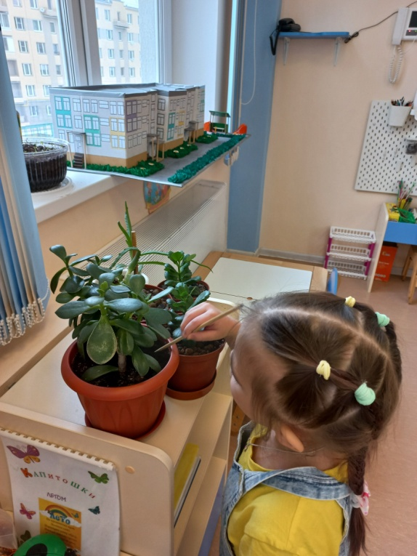
Ухаживаем за растениями

Slide 13
Итоги проекта:
Воспитанники научились правильно ухаживать за комнатными растениями разводить их. Узнали о том какую пользу приносят растения воспитанникам и педагогам в группе.
Уголок природы в группе пополнился комнатными растениями и теперь нет повода переживать за здоровье педагогов и воспитанников.

Slide 14
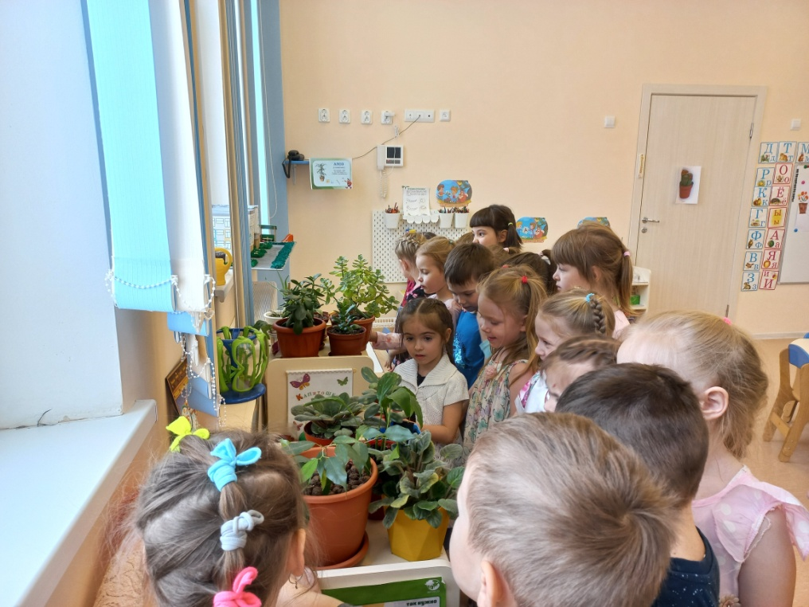
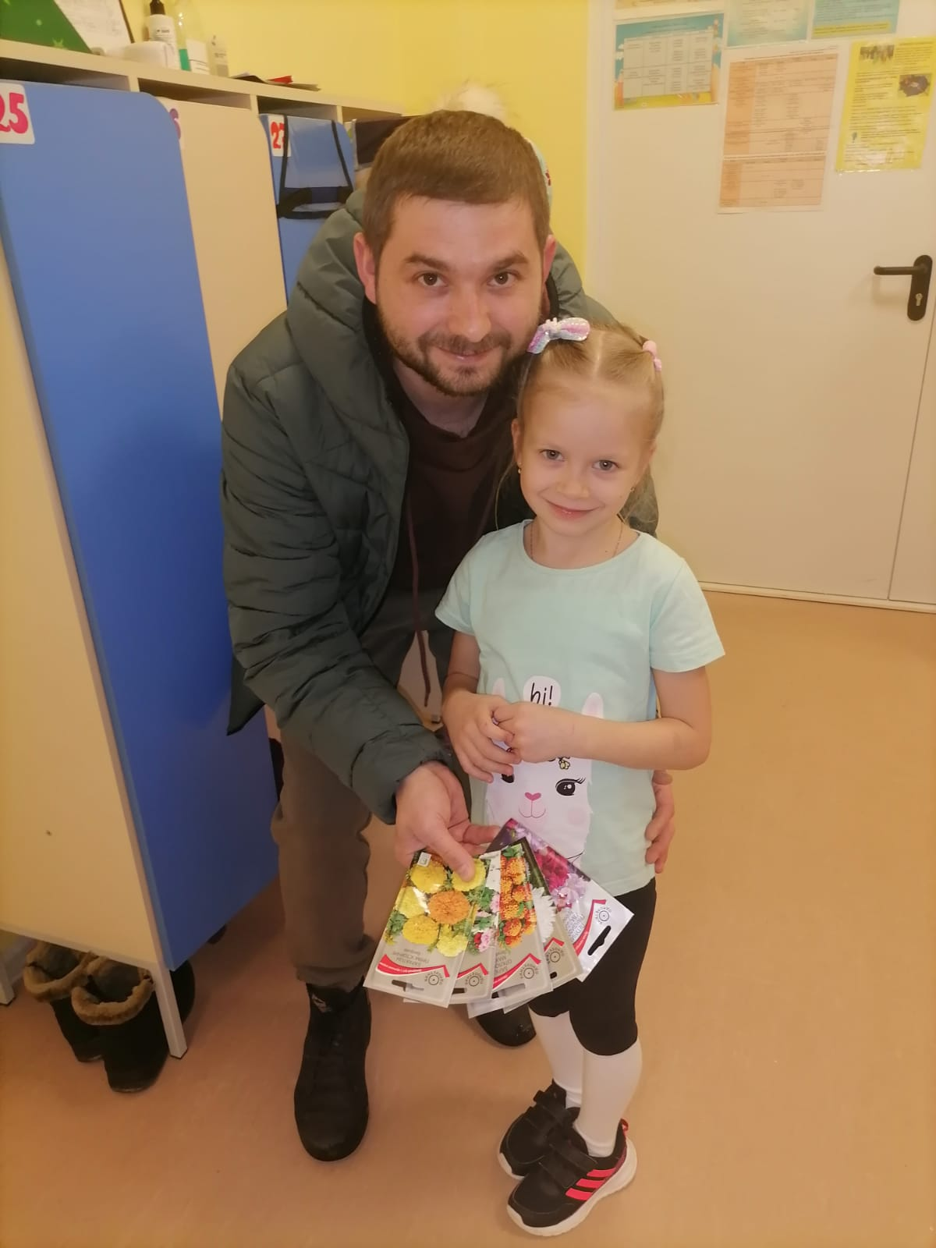
Спасибо за внимание!

